Slide 1

餐點到了沒 Time for meal
學生：陳品皓（101062133）
李哲銓（100010018）

Slide 2
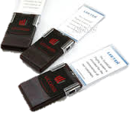
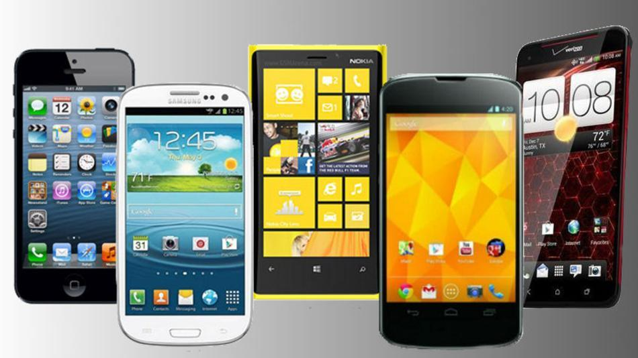
idea
取代傳統的「叫餐機」
節省店家在「硬體」上面的成本

Slide 3



technique
Server
Client
Customer
Store

Slide 4

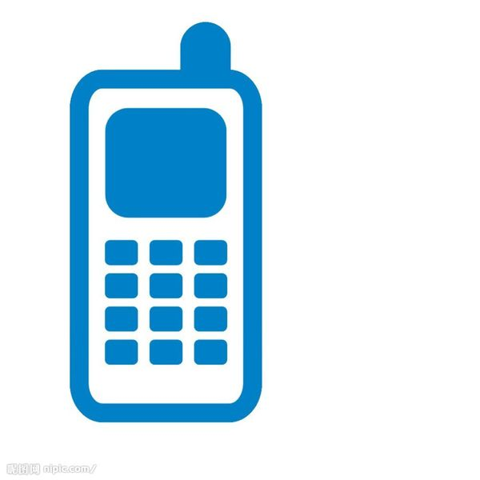
technique
Server
Store
Customer

Slide 5

technique~Customer
Listner 組合按鍵
Internet connection
Notification
Vibrator
Toast

Slide 6
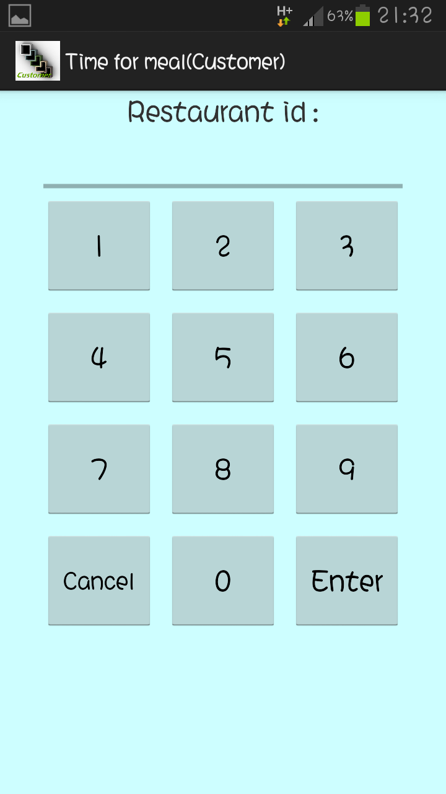
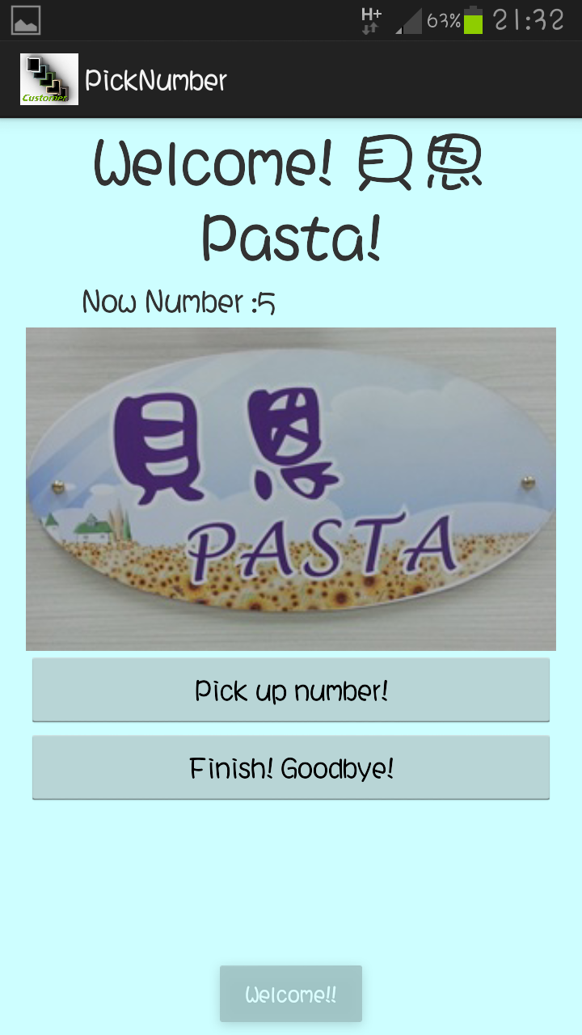
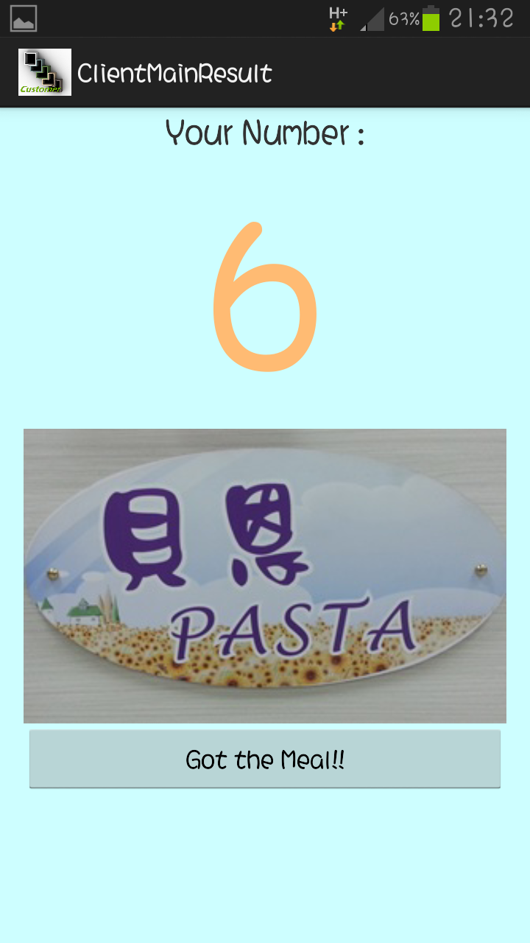
technique~Customer

Slide 7

technique~Store
Listner
Internet connection
toast

Slide 8
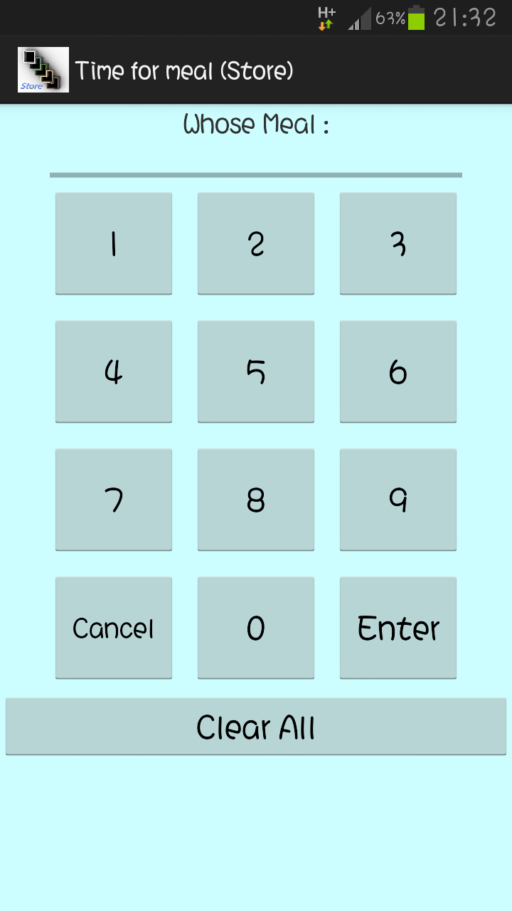
technique~Store

Slide 9
Q & A

